Slide 1

Oscar Lam Bilel Bejaoui

Slide 2
SOMMAIRE
Pilotage projet
MCD & Base de donnée
Initialisation de Git et Github
Code et évolution du site
Conclusion

Slide 3
Pilotage projet

Slide 4
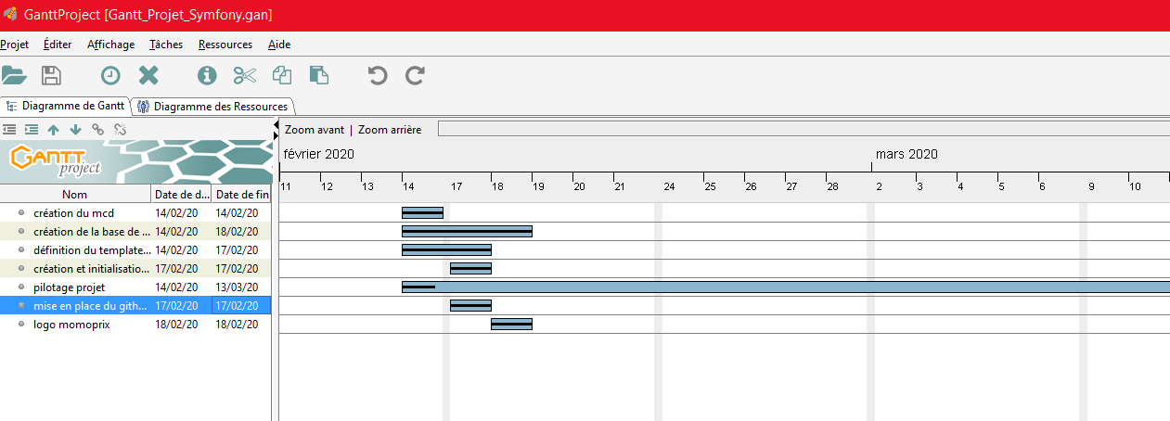
Diagramme de Gantt
Qui fait quoi et quand ?

Slide 5
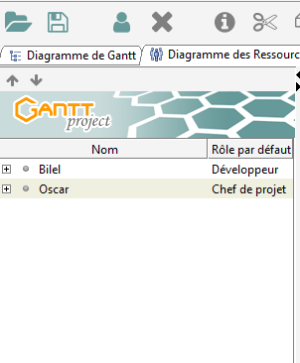
Roles des contributeurs dans le projet

Slide 6
MCD & DataBase

Slide 9

Initialisation Git & Github

